Slide 1
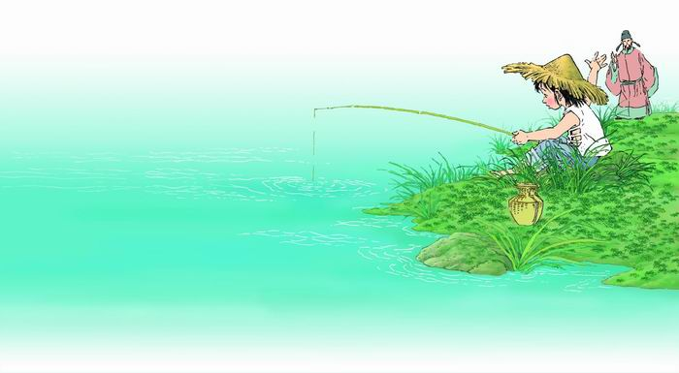
21 古诗两首 苏教版四年级语文下册
小儿垂钓
点此播放视频

Slide 2







情景
朗读
作者
拓展
插图
生字
生字

Slide 3
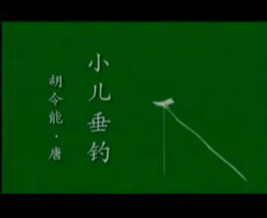
点此播放视频
返回

Slide 4


你认识我吗？
chuí diào péng zhì cè
垂 钓 蓬 稚 侧
yáo yìng lù yìng
遥 应 路 映
返回

Slide 5
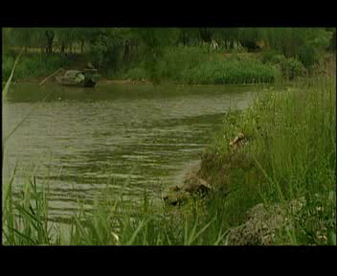
点此播放视频
返回

Slide 6


胡令能：唐代诗人。年轻时家境贫穷 ，曾为一手工匠，以修补过锅（guō)碗（wǎn)瓢（piáo）盆（pén）为生，人称“胡钉铰（jiǎo）”。他写的诗传世仅四首。
返回

Slide 7
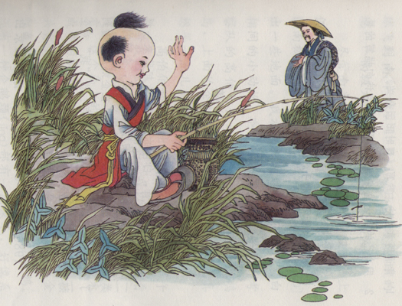
点此播放视频
返回

Slide 8

选择你自己喜欢的方式再现诗中描写的情景
（1）画画
（2）编故事
（3）演一演诗的情节
（4）背一背
返回

Slide 9
再见！
返回

